Slide 1
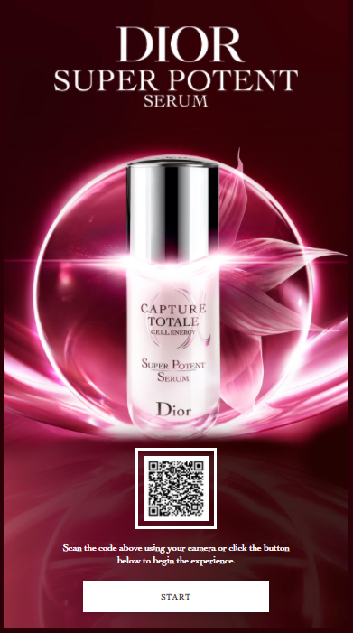
ENGLISH
SERUM
Scan the code above using the camera or click the button below to begin the experience.
START
FINNISH
SEERUMI
Skannaa yllä oleva koodi kameralla tai aloita kokemus napsauttamalla alla olevaa painiketta.
ALOITA

Slide 2
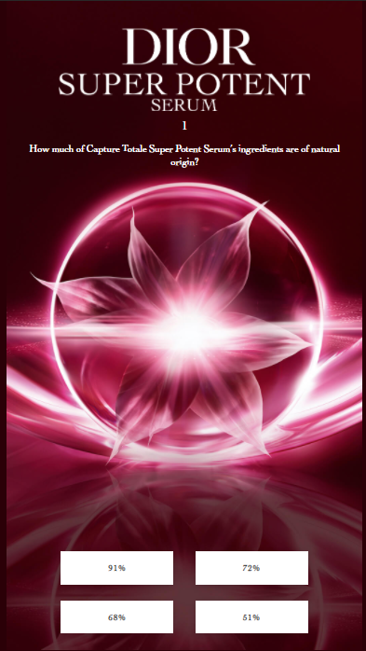
ENGLISH
SERUM
1
How much of Capture Totale Super Potent Serum’s ingredients are of natural origin?
91%
72%
68%
51%
FINNISH
SEERUMI
1.
Kuinka suuri osa Capture Totale Super Potent Serumin ainesosista on luonnollista alkuperää?
91%
72%
68%
51%

Slide 3
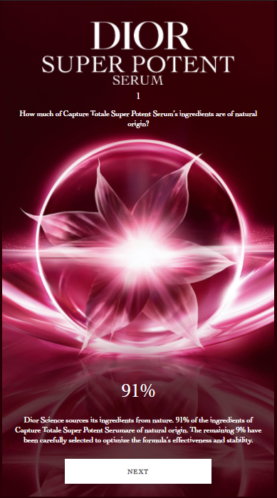
ENGLISH
SERUM
1
How much of Capture Totale Super Potent Serum’s ingredients are of natural origin?
91%
Dior Science sources its ingredients from nature. 91% of the ingredients of Capture Totale Super Potent Serum are of natural origin. The remaining 9% have been carefully selected to optimize the formula’s effectiveness and stability.
NEXT
FINNISH
SEERUMI
1.
Kuinka suuri osa Capture Totale Super Potent Serumin ainesosista on luonnollista alkuperää?
91%
Dior Science ammentaa raaka-aineensa luonnosta. 91% Capture Totale Super Potent Serumin ainesosista on luonnollista alkuperää. Loput 9 % huolellisesti valikoiduista ainesosista tehostavat ja tasapainottavat seerumin koostumusta.
SEURAAVA

Slide 4
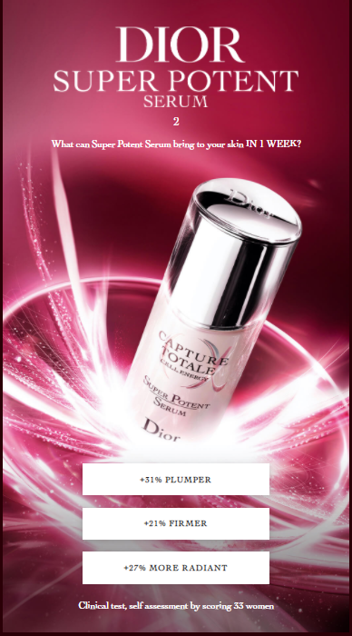
ENGLISH
SERUM
2
What can Super Potent Serum bring to your skin IN 1 WEEK?
+31% PLUMPER
+21% FIRMER
+27% MORE RADIANT
Clinical test, self assessment by scoring 33 women
FINNISH
SEERUMI
2.
Millaiseksi Super Potent Serum tekee ihostasi 1 VIIKON kuluessa?
+31% TÄYTELÄISEMMÄN
+21% KIINTEÄMMÄN
+27% HEHKUVAMMAN
Kliininen testi, 33 naisen suorittama itsearviointi

Slide 5
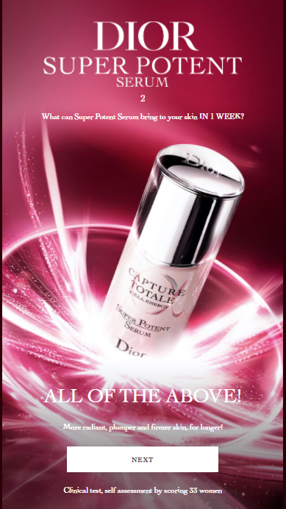
ENGLISH
SERUM
2
What can Super Potent Serum bring to your skin IN 1 WEEK?
ALL OF THE ABOVE!
More radiant, plumper and firmer skin, for longer!
NEXT
Clinical test, self assessment by scoring 33 women
FINNISH
SEERUMI
2.
Millaiseksi Super Potent Serum tekee ihostasi 1 VIIKON kuluessa?
KAIKKI EDELLÄ MAINITUT!
Hehkuvamman, täyteläisemmän ja kiinteämmän - pidempään!
SEURAAVA
Kliininen testi, 33 naisen suorittama itsearviointi

Slide 6
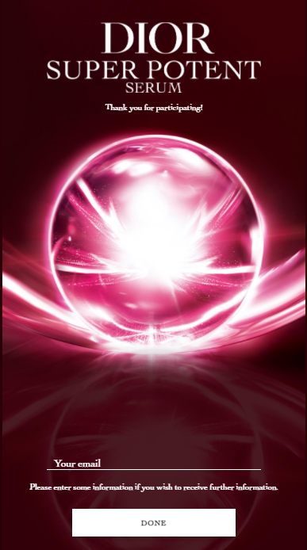
ENGLISH
SERUM
Thank you for participating!
Your email
Please enter some information if you wish to receive further information
DONE
FINNISH
SEERUMI
Kiitos osallistumisesta!
Sähköpostiosoitteesi
Kirjoita joitakin tietoja, mikäli haluat saada lisätietoja
VALMIS

Slide 7
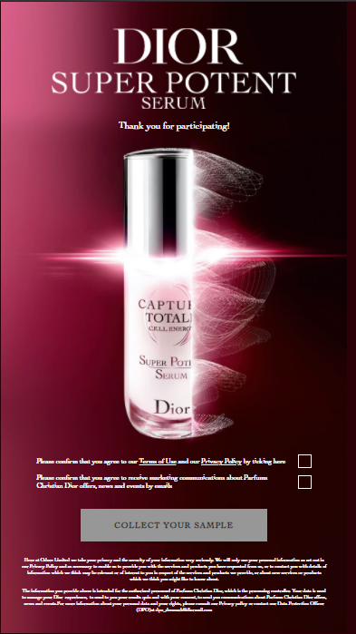
ENGLISH
SERUM
Thank you for Participating!
Please confirm that you agree to our Terms of Use and our Privacy Policy by clicking here
Please confirm that you agree to agree to receiving comunication about Parfums Christian Dior offers, news and events by email
COLLECT YOUR SAMPLE
FINNISH
SEERUMI
Kiitos osallistumisesta!
Vahvista hyväksyväsi käyttöehtomme ja tietosuojakäytäntömme napsauttamalla tästä.
Vahvista, että sinulle saa lähettää markkinointiviestejä Parfums Christian Diorin tarjouksista, uutisista ja tapahtumista sähköpostitse.
PYYDÄ NÄYTE

